Slide 1
Krétská kuchyně
512269, Michaela Velechovská

Slide 2
Předkrmy:

Slide 3
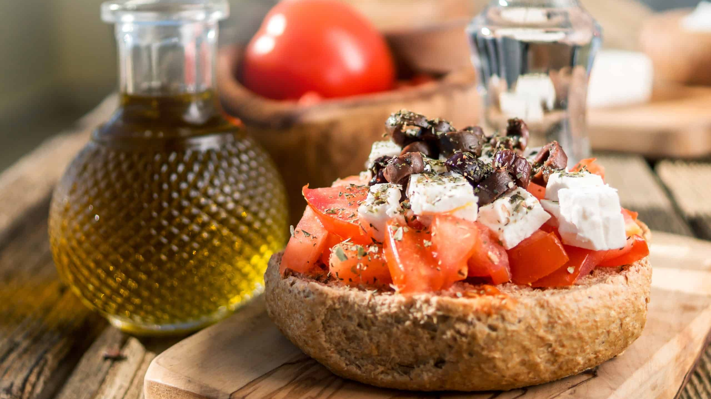
Ντάκος
Krétská verze klasického chlebového salátu s rajčaty, cibulí, olivami, feta sýrem a olivovým olejem
Namísto klasického chleba se používá sušený chléb z ječmene

Slide 4
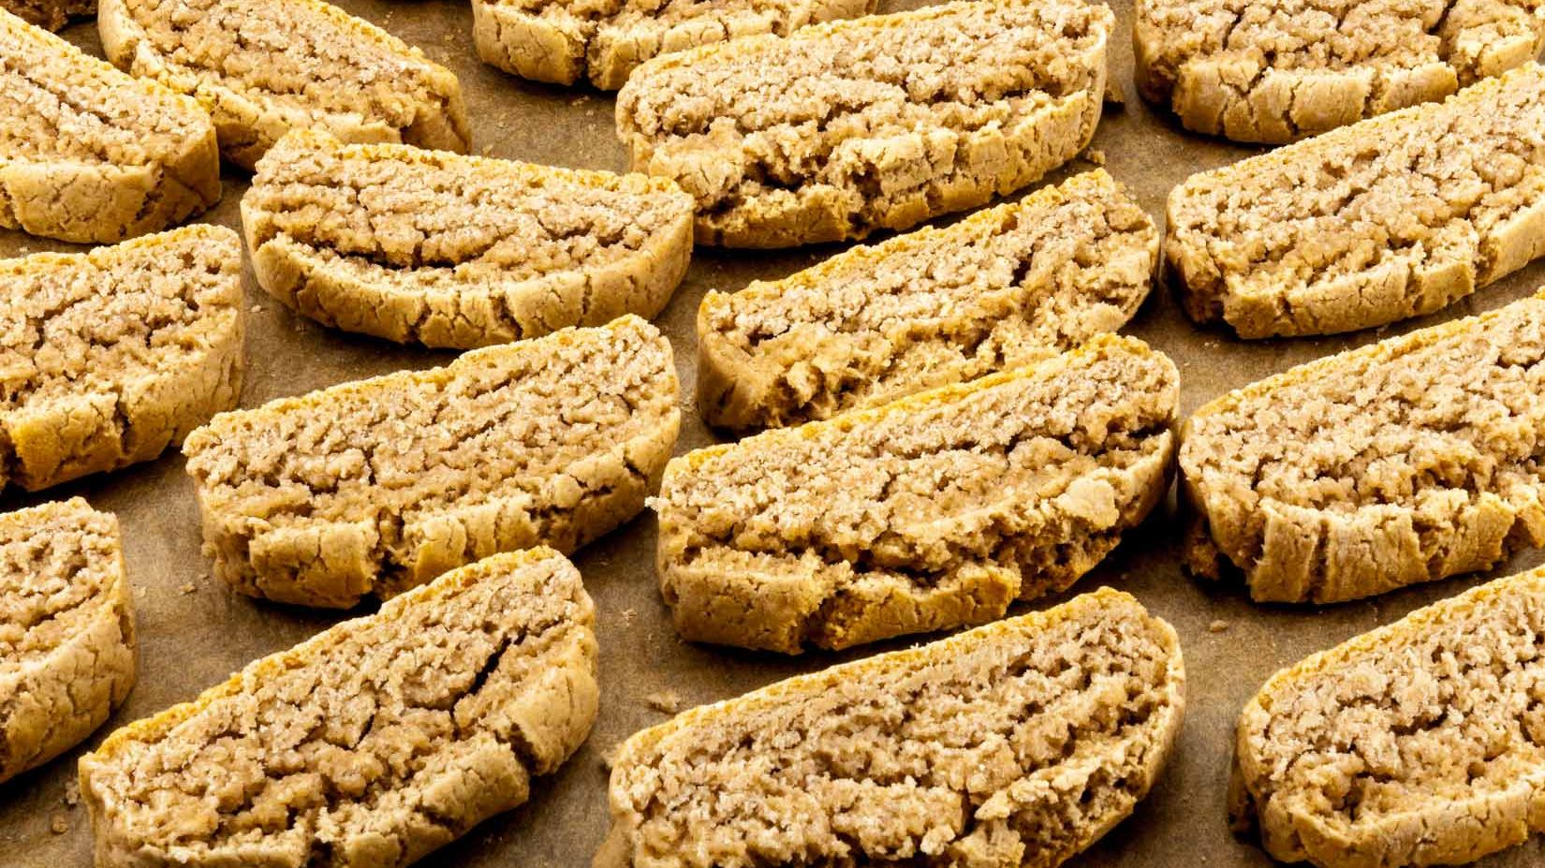
Κρίθινα παξιμάδια
Tradiční krétský křupavý chléb
Dvakrát pečený z ječné mouky
Z ječmene nebo cizrny
Základní potravina krétských farmářů

Slide 5
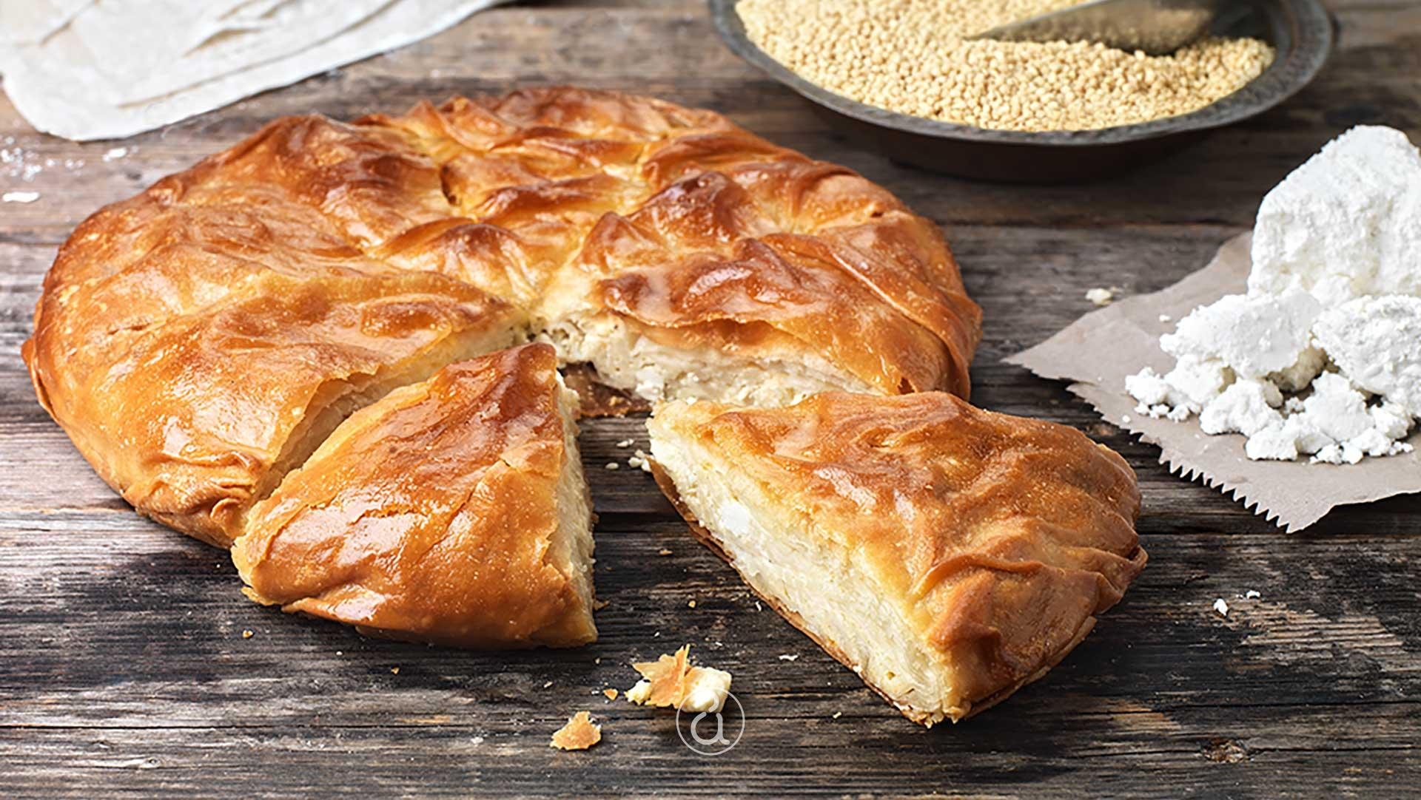
Πίτα
Taštička nebo koláč z listového těsta s různými náplněmi:
Τυρόπιτα se sýrem
Χορτόπιτα s bylinkami
Σπανακόπιτα se špenátem

Slide 6
Polévky:

Slide 7
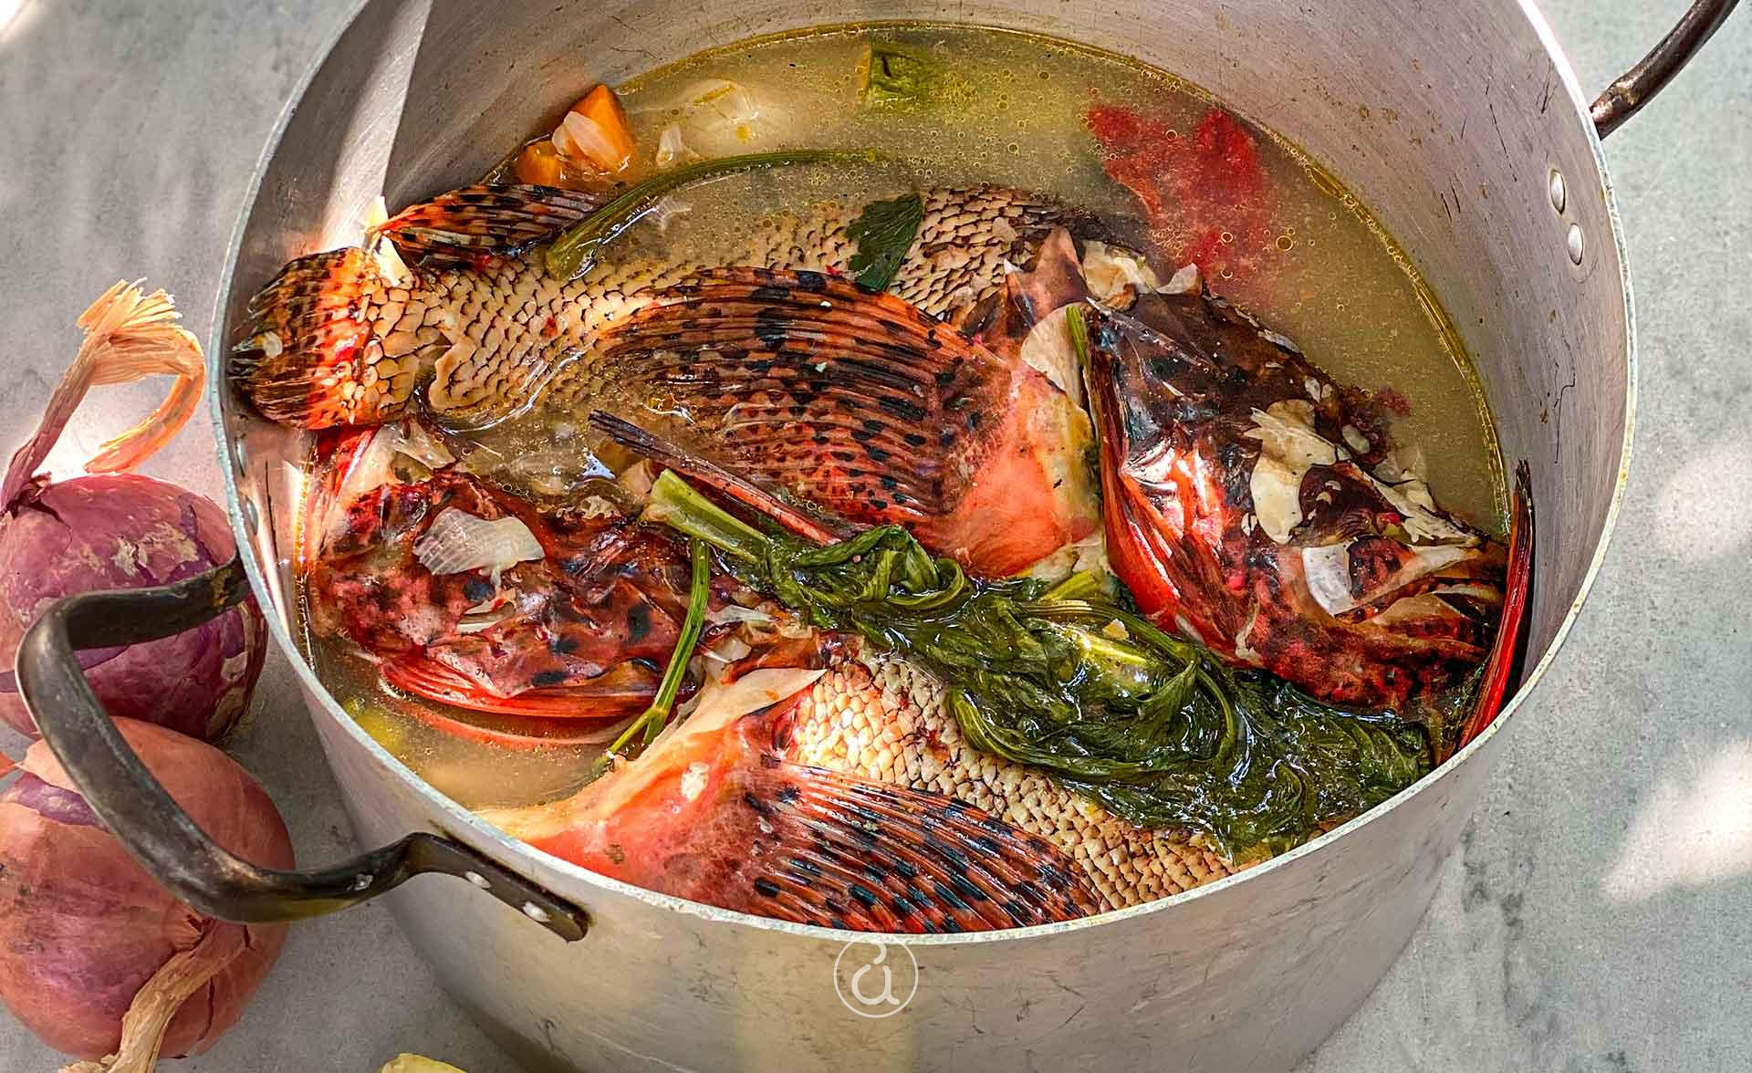
Κακαβιά
Tradiční řecká rybářská polévka z jednoho hrnce, která se připravuje ze směsi různých druhů ryb a mořských plodů

Slide 8
Hlavní chod:

Slide 9
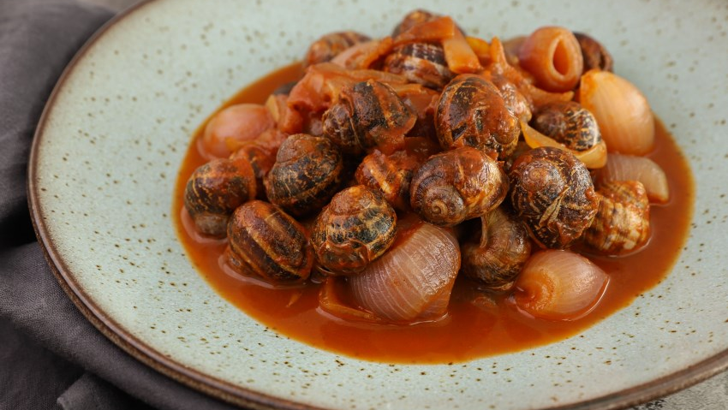
Σαλιγκάρια
Krétská specialita, která se skládá z hlemýžďů dušených nebo pečených s česnekem, bylinkami a dalšími přísadami
Tato pochoutka je oblíbená především na jihu Kréty, kde se hlemýždi sbírají v přírodě a prodávají se na trzích a v restauracích

Slide 10
Sladkosti:

Slide 11
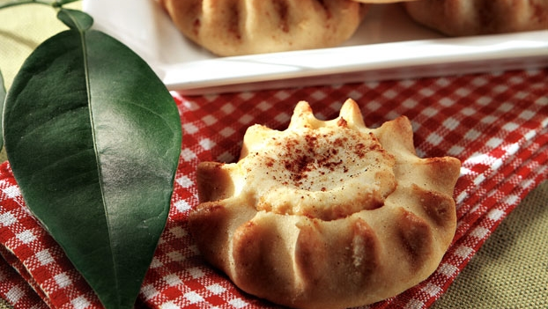
Καλιτσούνια
Sváteční koláčky typické pro oblast Chanie
Sladká nebo slaná náplň
Nejčastěji plněné místním sýrem mizithra
Naslano s bylinkami, ve sladké verzi jsou přelité medem a skořicí

Slide 12
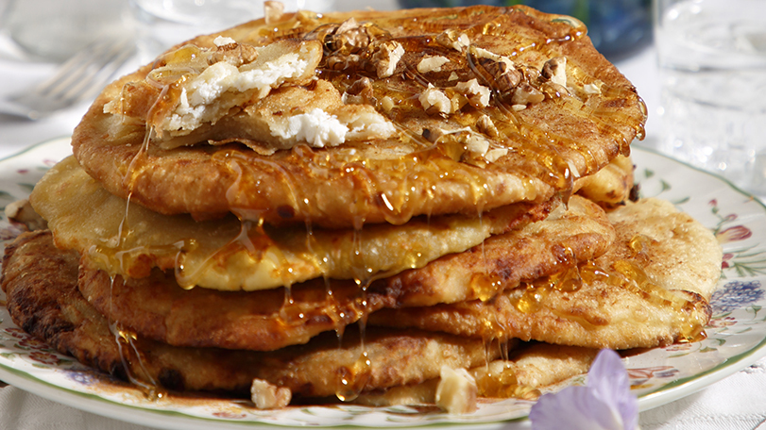
Σφακιανές Πίτες
https://www.youtube.com/watch?v=eQumu5uW6FY
Tradiční křehké palačinky
Z oblasti Kréty známé jako Sfakia
Jsou plněné místním sýrem xynomizithra, smažené na pánvi (bez oleje nebo másla) a poté podávány s krétským medem

Slide 13
Alkohol:

Slide 14
Víno
Národním nápojem je víno
Nejlepší vína produkují 4 oblasti s označením chráněného původu: Peza, Archanes, Dafnes a Sitia.
Z nejznámějších odrůd révy na Krétě lze zmínit:
Vilana (Βιλάνα) – bílá odrůda, která se pěstuje především v oblasti Heraklionu, z této odrůdy se vyrábějí lehká, svěží a ovocná bílá vína
Kotsifali (Κοτσιφάλι) – červená odrůda, pěstovaná hlavně v okolí Heraklionu a Archanes, z této odrůdy se vyrábějí lehká, ovocná a kořenitá vína
Mandilari (Μαντηλάρι) – červená odrůda, která se pěstuje především v oblasti Sitia, z této odrůdy se vyrábějí ovocná vína téměř červené barvy

Slide 15
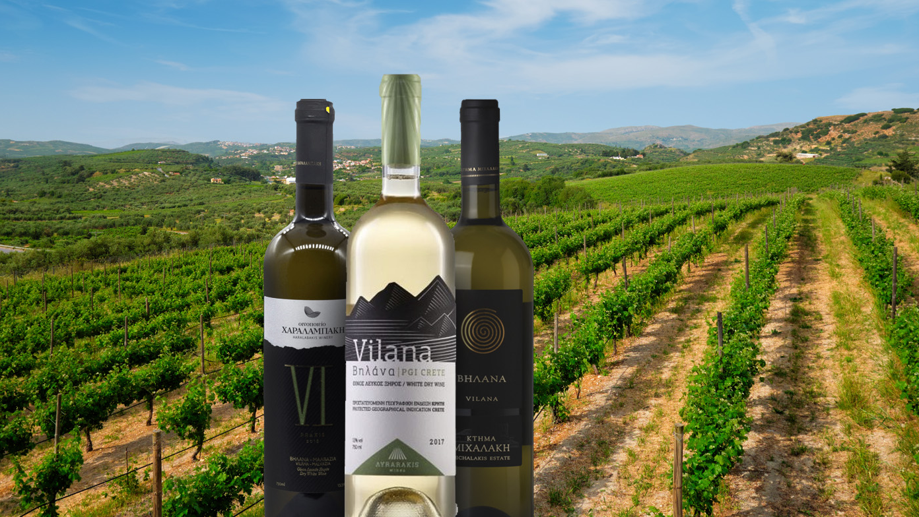

Slide 16
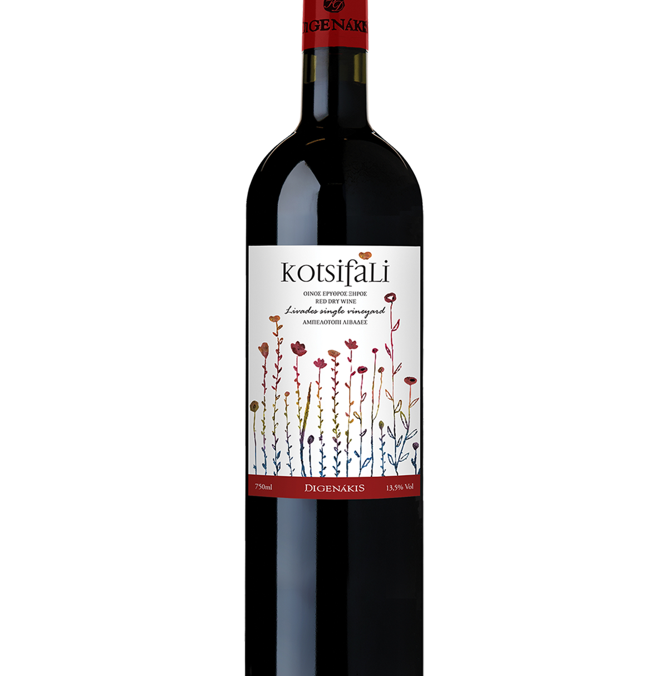
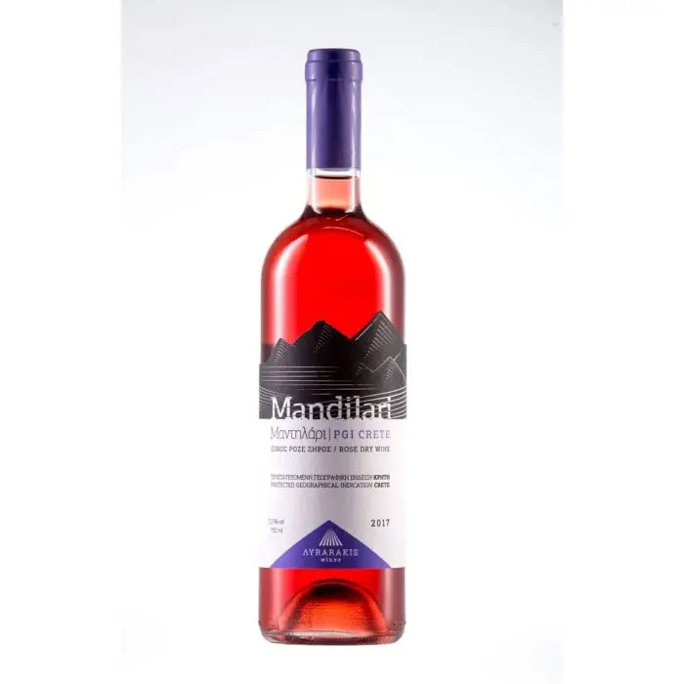

Slide 17
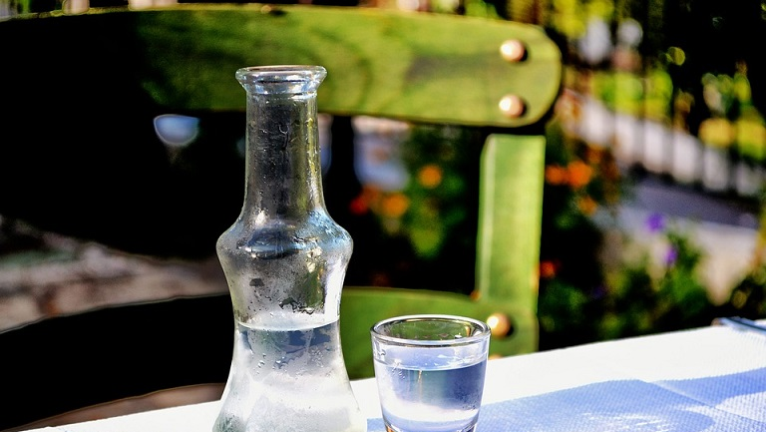
Τσικουδιά (označení užívané na Krétě)
= Raki
Obvykle se podává jako digestiv po jídle
Vyrábí se v celém Řecku
Symbol krétské pohostinnosti
Vyrábí se destilací výlisků z vinných hroznů a obsahuje kolem 40 % alkoholu

Slide 18
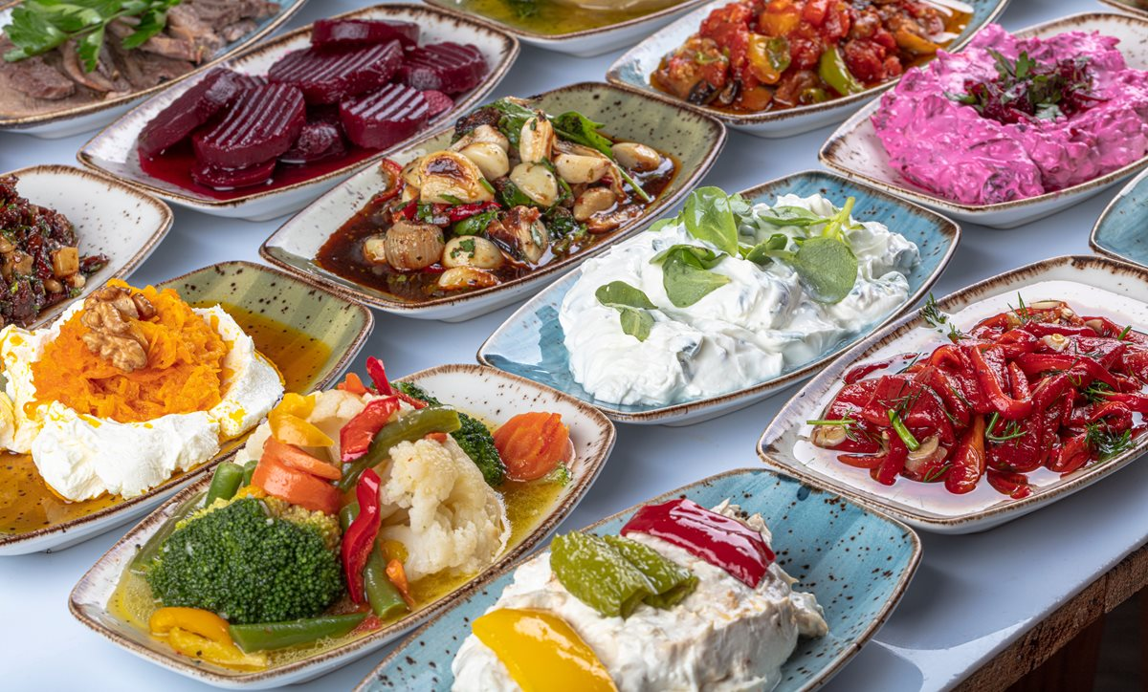
Děkuji za pozornost.

